Slide 1
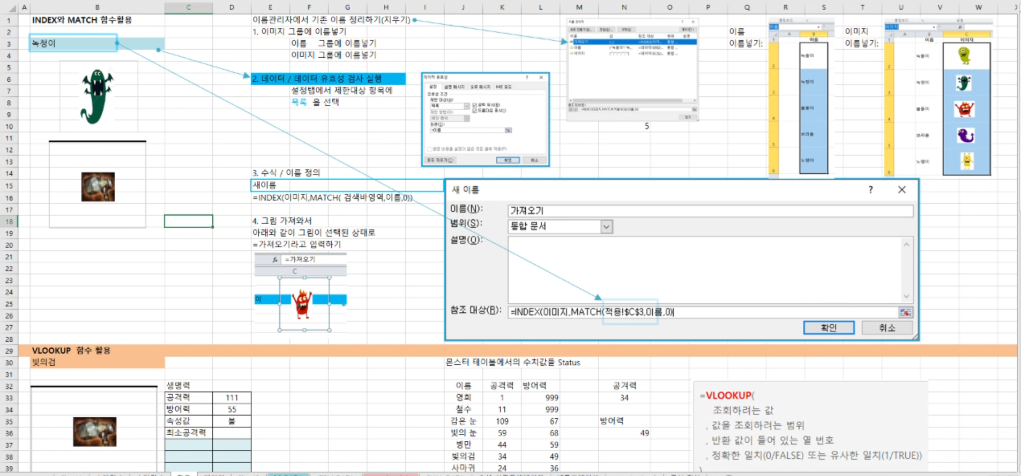

Slide 2
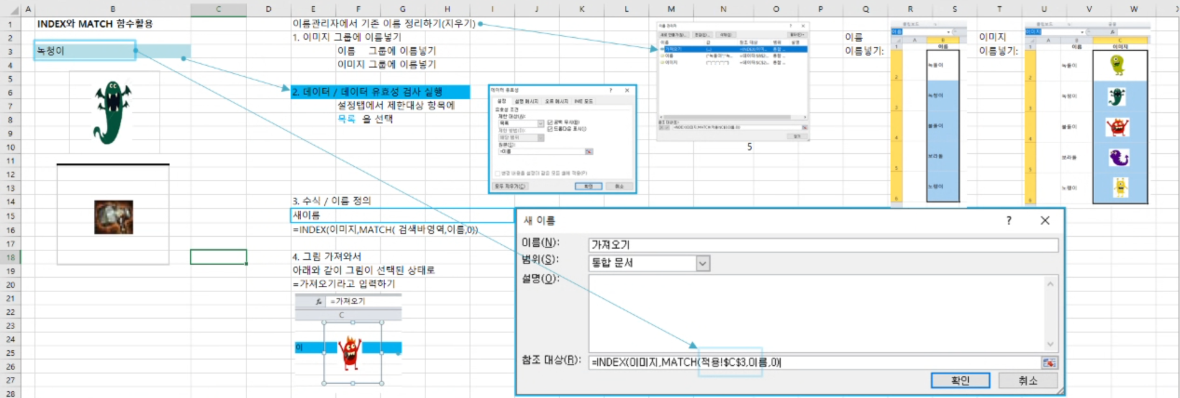

Slide 3
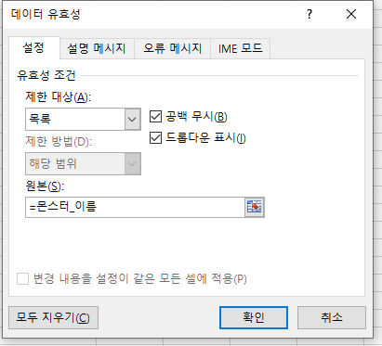
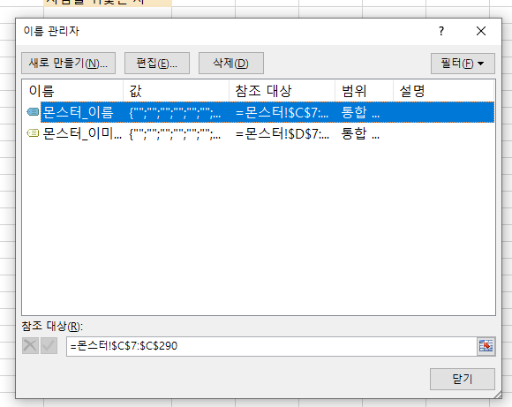
시뮬레이터
(밸런스)시뮬레이터(모의 전투)라는 이름의 시트를 만든다.
수식 -> 정의된 이름 -> 이름관리자
몬스터_이름
몬스터_이미지
데이터 -> 데이터 유효성 검사

Slide 4
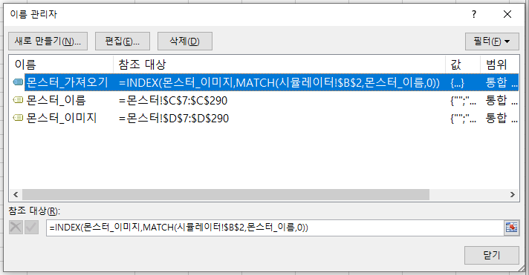
시뮬레이터
‘몬스터 가져오기’ 이름 관리자 추가
INDEX와 MATCH 함수 사용

Slide 5
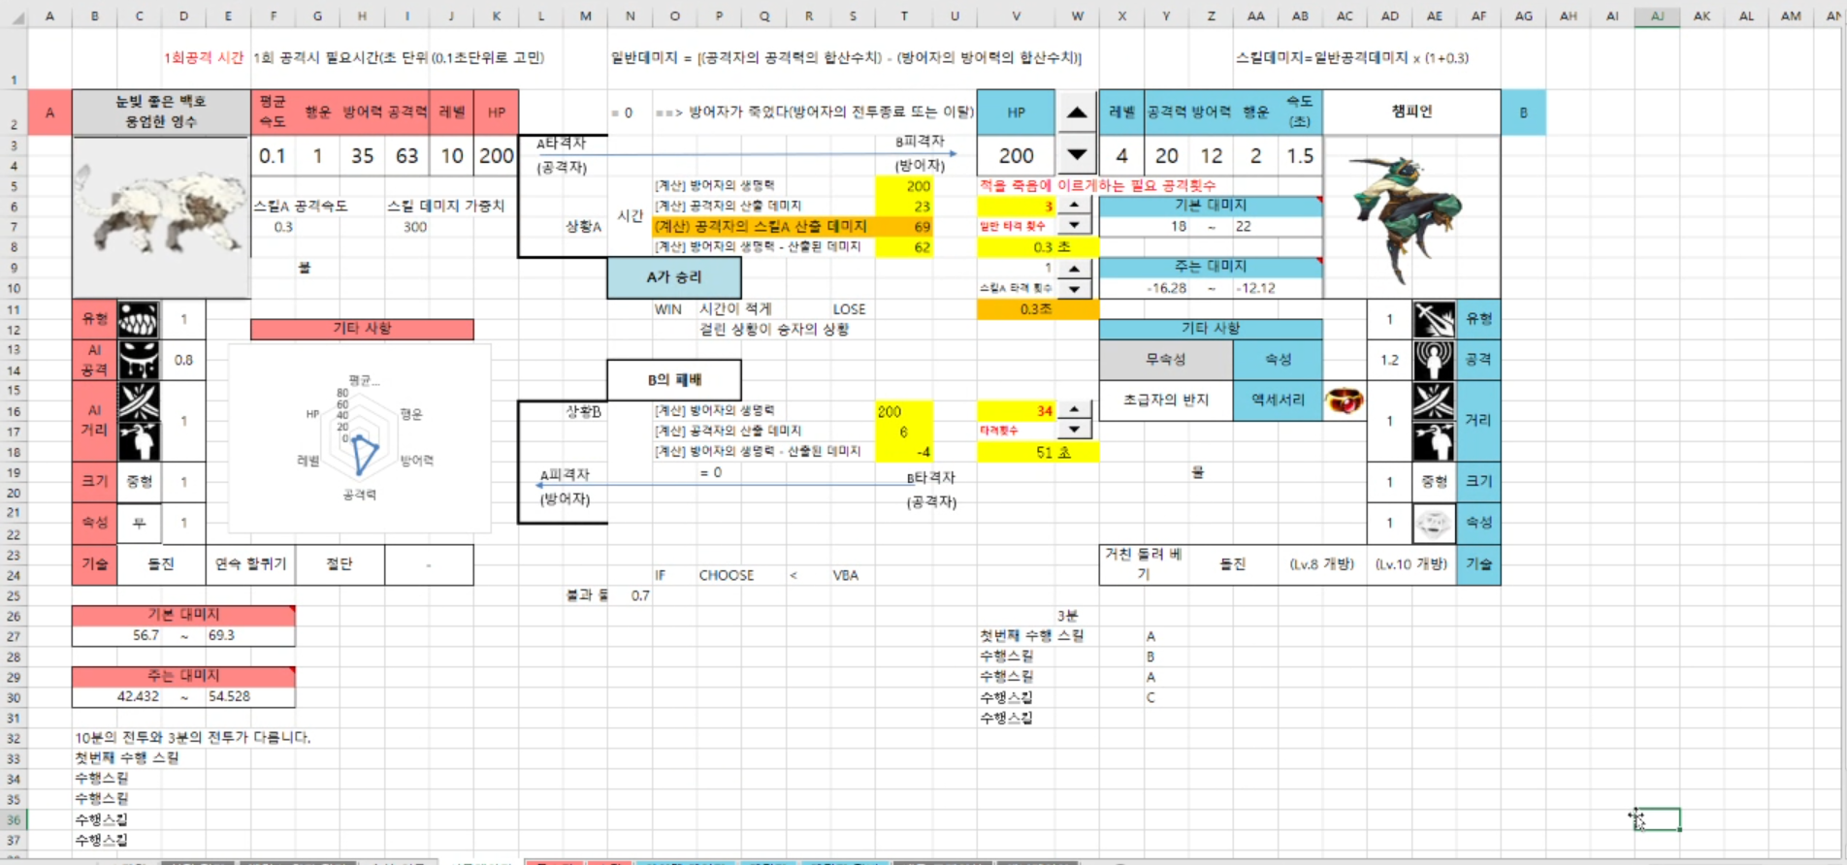

Slide 6
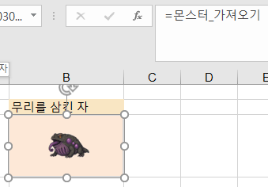
시뮬레이터
아무 이미지나 복붙해서 불러온 이미지가 보일 영역을 잡아준다.
이미지를 우클릭해서 ‘=몬스터_가져오기’를 적고 엔터 치면, 몬스터 이름을 선택할 때마다 몬스터 이미지가 해당 몬스터 이미지로 바뀜.

Slide 7
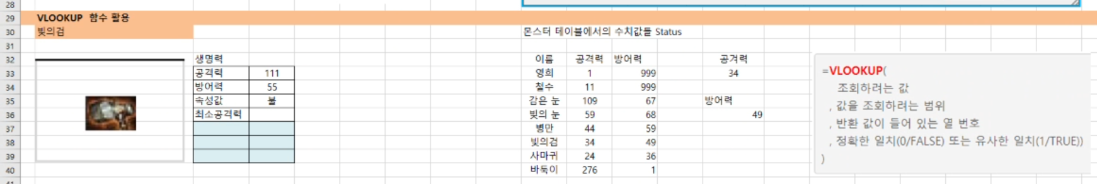

Slide 8
VLOOKUP 함수

Slide 9
